Slide 1


Эта фигура предназначена
для вставки изображения.
Для этого, выделите белую часть фигуры.
Во вкладке «Формат фигуры» перейдите в:
Заливка -> Рисунок или текстура.
Нажмите кнопку «Вставить»
и укажите сохраненное у вас
на диске изображение.
2025-жылдын январь-ноябрындагы
Кыргыз Республикасынын
социалдык-экономикалык өнүгүүсүнүн негизги көрсөткүчтөрү

Slide 2
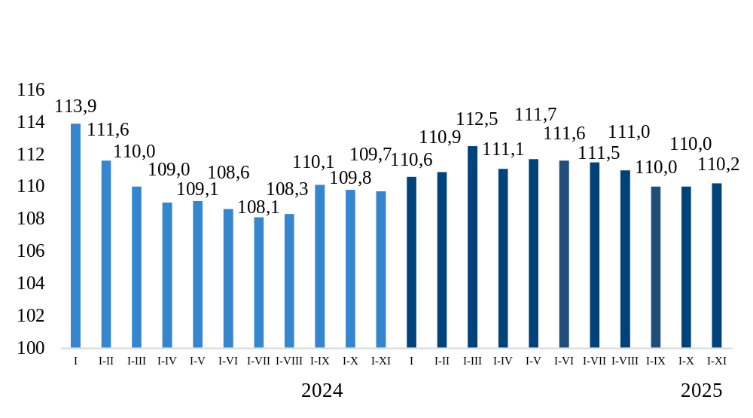
Ички дүң продукт
(мурунку жылдын тийиштүү мезгилине карата пайыз менен)
Реалдуу ИДПнын өсүү темпи
110,2%
Номиналдык ИДП
1 628,6 млрд. сом

Slide 3
Ички дүң продуктунун түзүмү
(жыйынтыкка карата пайыз менен)
49,3%
Кызмат көрсөтүү тармактары
35,3%
Товар өндүрүү тармактары
15,4%
Продуктуларга таза салыктар

Slide 4
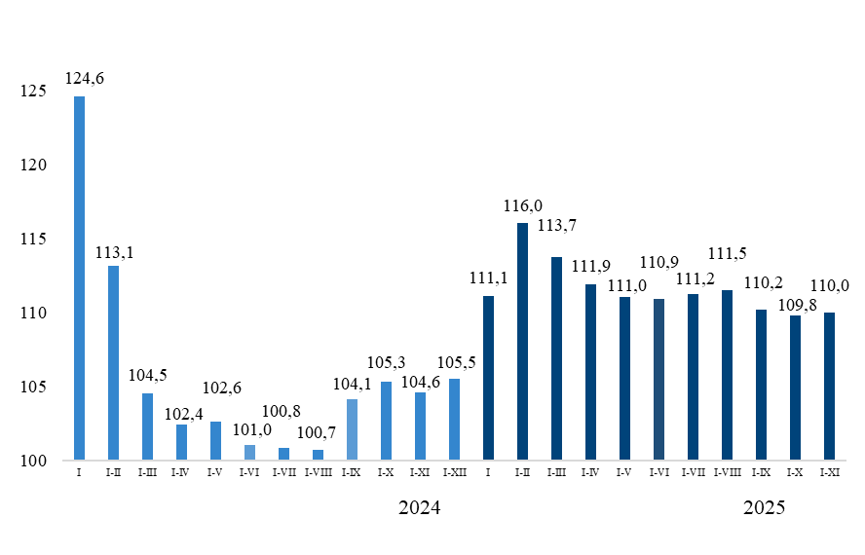
Өнөр жай продукциясы
      (мурунку жылдын тийиштүү мезгилине карата пайыз менен)
Өсүү темпи
110,0%
Өнөр жай өндүрүшүнүн көлөмү
685,9 млрд. сом

Slide 5
Айыл чарбасынын дүң продукциясы
    (мурунку жылдын тийиштүү мезгилине карата пайыз менен)
Өсүү темпи
102,0%
Айыл чарбасынын дүң продукциясы
437,0 млрд. сом
103,4% - мал чарбачылык

Slide 6
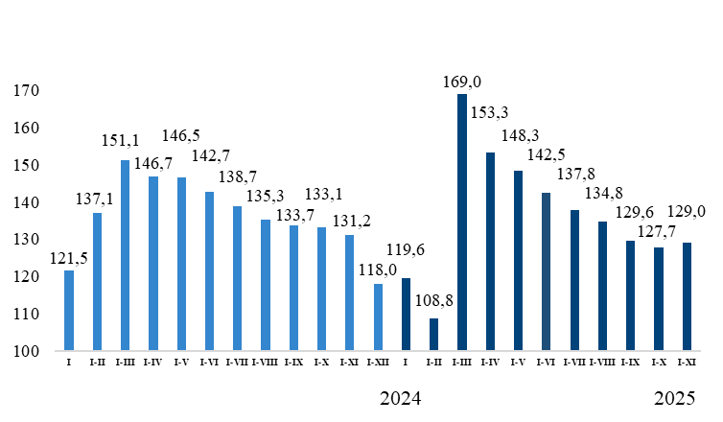
Курулуштун дүң продукциясы
(мурунку жылдын тийиштүү мезгилине карата пайыз менен)
Өсүү темпи
129,0%
Дүң чыгарылыш
318,9 млрд. сом
Notes:
Нужны данные к графику и инвестиции спросить

Slide 7
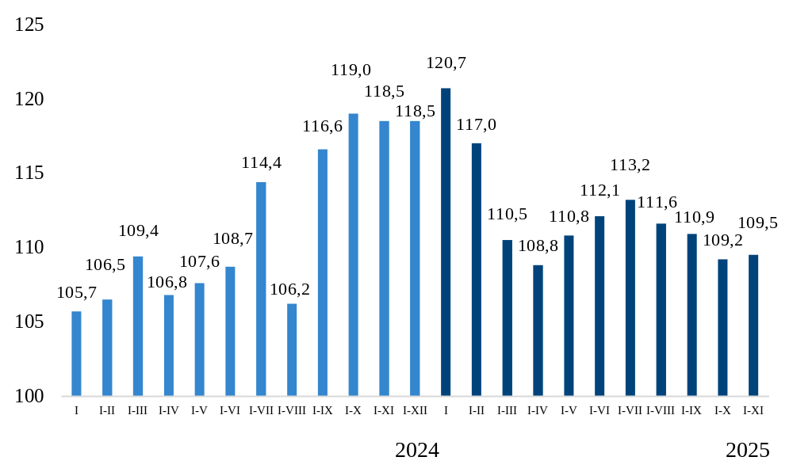
Дүң жана чекене соода жүгүртүү
(мурунку жылдын тийиштүү мезгилине карата пайыз менен)
Өсүү темпи
109,5%
Дүң жана чекене соода, автоунааларды жана мотоциклдерди оңдоонун жалпы көлөмү
1 927,9 млрд. сом

Slide 8
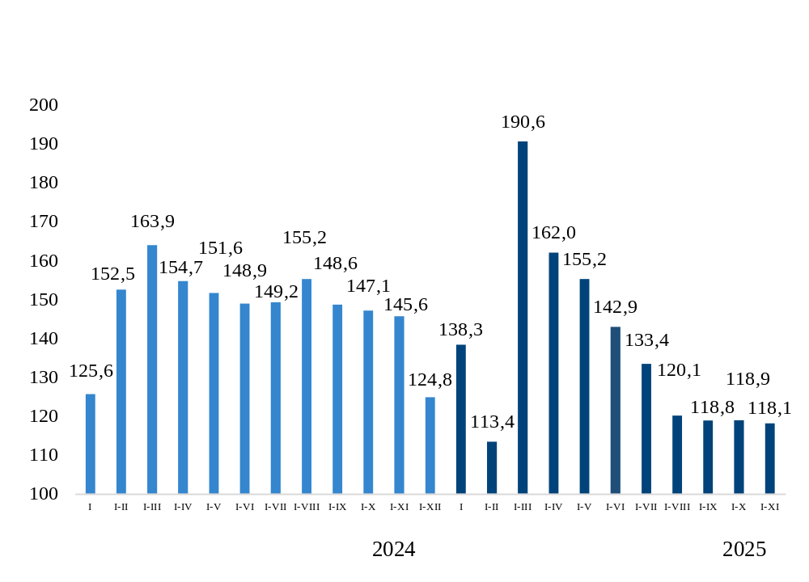
Негизги капиталга инвестициялар
(мурунку жылдын тийиштүү мезгилине карата пайыз менен)
Өсүү темпи
118,1%
Дүң чыгарылыш
283,2 млрд. сом
Notes:
Нужны данные к графику и инвестиции спросить

Slide 9
Импорттун көлөмү
2025-жылдын январь-октябрындагы
экспорт жана импорт товар жүгүртүүсүнүн түзүмү
(мурунку жылдын тийиштүү мезгилине карата пайыз менен)
81,2%
Импорт
18,8%
Экспорт
Экспорттун көлөмү
(мурунку жылдын тийиштүү мезгилине карата пайыз менен)

Slide 10
ЕАЭБге мүчө мамлекеттер менен импорттун көлөмү
4 523,4 млн. АКШ доллары
Россия
(64,3%)
Казакстан (33,2%)
(мурунку жылдын тийиштүү мезгилине карата пайыз менен)
2025-жылдын январь-октябрындагы ЕАЭБге мүчө мамлекеттер менен
өз ара соодасынын көлөмү
ЕАЭБге мүчө мамлекеттер менен экспорттун көлөмү
(мурунку жылдын тийиштүү мезгилине карата пайыз менен)

Slide 11
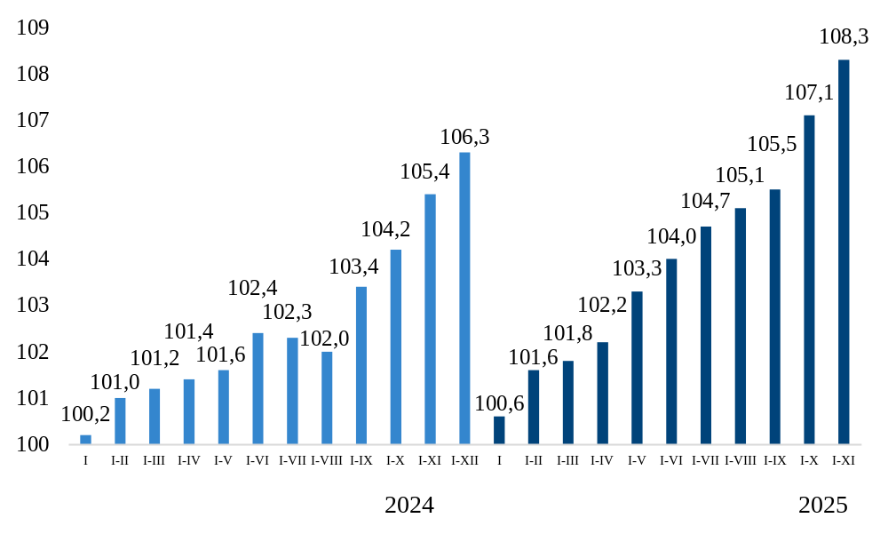
108,9%
107,9%
107,0%
109,1%
Тамак-аш азыктар жана алкоголсуз суусундуктар
Алкоголдук ичимдиктер жана тамеки азыктары
Азык-түлүк эмес товарлар
Кызмат көрсөтүү
Керектөө бааларынын индекси
(мурунку жылдын декабрына карата)
Notes:
уточнить

Slide 12
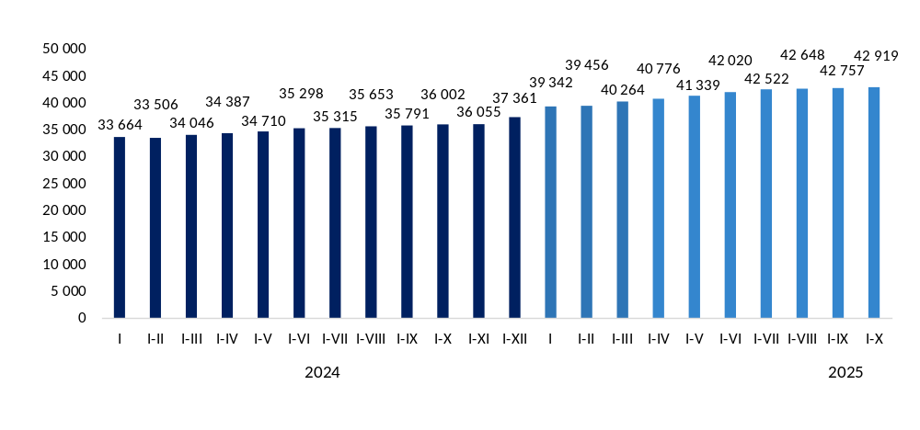
Январь-сентябрдагы эмгек акы
(СОМ)
Notes:
уточнить

Slide 13







Биз социалдык тармактарда:
Facebook
Instagram
Telegram

